Slide 1


Introducción a la vida universitaria
Módulo Química

Slide 2
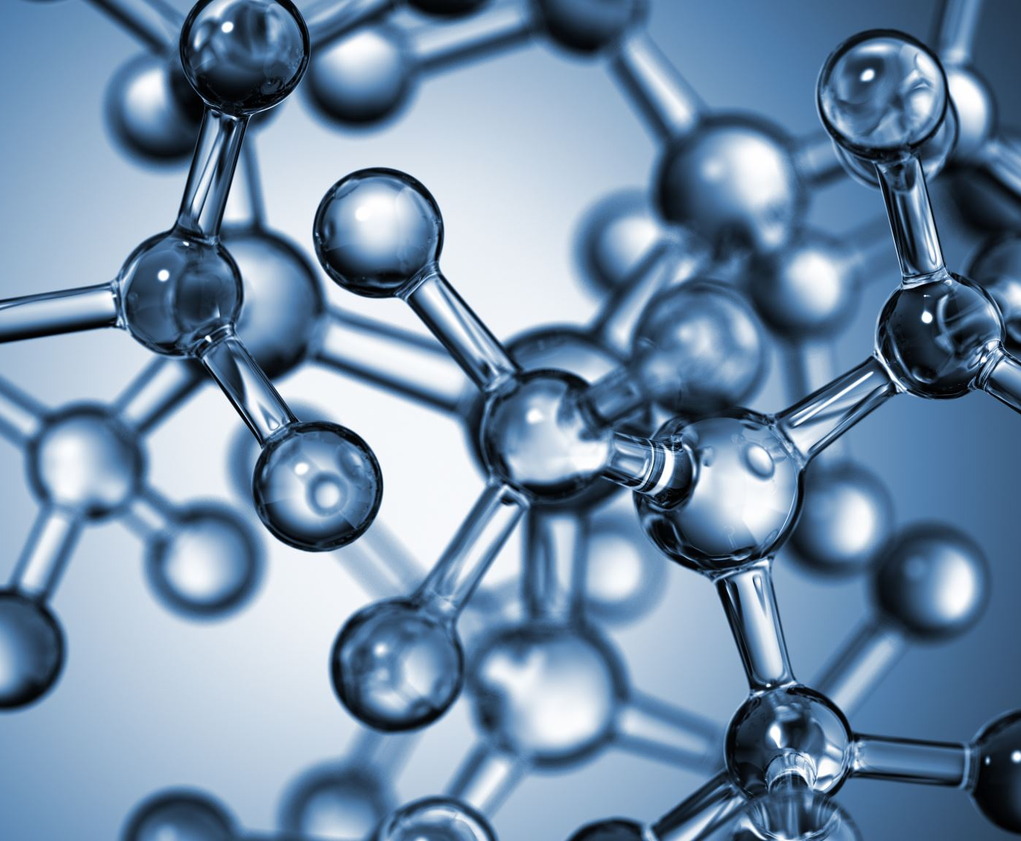
¿Cuáles son los objetivos de aprendizaje de esta sesión?
Comprender grandes ideas de la química sobre la clasificación y estructura de la materia desde un punto de vista químico.
Describir y explicar a través del uso de modelos la composición y propiedades de materiales del entorno, en niveles macroscópico y submicroscópico de la realidad.

Slide 3
¿Cuál es la estructura de esta sesión?
SÍNTESIS SESIÓN 2
(10 MINUTOS)
Introducción a las grandes ideas de la química (80 minutos)
Receso (15 minutos)
Actividad 2: simulaciones interactivas sobre estructura atómica (70 minutos)
Cierre de la clase: Ticket de salida (20 minutos)

Slide 4
Algunas explicaciones científicas de la sesión anterior: ¿Por qué la miel no caduca?
La miel es un líquido viscoso que no necesita refrigeración para preservarse. No tiene una fórmula química definida, sino que es una mezcla de diferentes sustancias como agua, azúcares (fructosa, glucosa y otros), pequeñas cantidades de proteínas, aminoácidos, vitaminas, minerales y enzimas.
La miel no caduca debido a los siguientes factores clave:
a) Bajo contenido de agua: La miel tiene un contenido de agua muy bajo (17-20%), y las bacterias y otros microorganismos necesitan agua para crecer y reproducirse, por lo que un ambiente con tan poca agua les resulta hostil.
b) Acidez: La miel tiene un pH ácido (3.2-4.5) debido a la presencia de ácidos orgánicos como el ácido glucónico y el ácido láctico. Este pH ácido también dificulta el crecimiento de bacterias.
c) Actividad antimicrobiana: La miel contiene enzimas como la glucosa oxidasa que produce peróxido de hidrógeno, un compuesto con propiedades antibacterianas. Además, la miel contiene compuestos fenólicos y flavonoides que también tienen actividad antimicrobiana.

Slide 5

Actividad 1: Describe, mediante un dibujo complementado con texto, las propiedades y composición a nivel macroscópico y submicroscópico de uno de los siguientes productos, usando la tabla adjunta (15 minutos).
-Agua de la llave de la Región Metropolitana
-Suero fisiológico
-Agua embotellada
-Agua de mar de la Región de Valparaíso.
-Agua de la llave de la Región de Los Lagos.
Muestra elegida:
Descripción macroscópica
Composición submicroscópica
5

Slide 6
1. ¿Qué ideas de la Química sobre la clasificación de la materia tuviste en cuenta al momento de elaborar tu dibujo?
2. ¿Qué semejanzas y diferencias identificas entre estos dibujos?
3. Los libros de texto señalan que el agua es un compuesto incoloro, inodoro e insípida. Sin embargo, al revisar fuentes de agua disponibles en el entorno, se identifican cambios de propiedades ¿Cuál es la causa de estas diferencias?
4. Los tipos de agua que encontramos en nuestro entorno ¿son compuestos o mezclas de sustancias? ¿Por qué?
5. ¿Qué debemos saber de química para describir adecuadamente estos materiales?
Análisis de la actividad

Slide 7
Jueves 11 de enero de 2024
Noticia
Conoce cuáles registraron los mayores y menores índices
Estudio identificó cantidad de microplásticos presente en distintas marcas de agua embotellada a la venta en Chile
Análisis realizado por investigadores de la Universidad de Chile, publicado en la revista internacional Environmental Pollution, estimó que el producto Pura Agua fue el que presentó mayores índices de microplásticos en su contenido, el cual fue seguido por Pure Life y Benedictino. Entre las aguas embotelladas importadas, en tanto, las que mayor contenido de microplásticos registraron fueron Fiji y Acqua Panna. De acuerdo a los autores, los materiales de envasado, sistemas de filtrado, posibles contaminantes en el sitio de recolección de agua y la tecnología utilizada en las tapas son algunos de los factores incidentes en la mayor o menor presencia de microplásticos.

Slide 8
La iniciativa nació de la inquietud de Fallon Nacaratte, investigadora principal de este trabajo, respecto a las numerosas evidencias científicas sobre la presencia de plásticos en el medioambiente y su impacto en la fauna, así como de su observación de la creciente preferencia de la población por el consumo de agua embotellada. En este sentido, explica que el objetivo de este proyecto Fondecyt de postdoctorado fue “analizar la situación, cuantificar el fenómeno y, de esta forma, contribuir a un problema del que aún se sabe poco y no ha sido abordado desde la política pública. Asimismo, estos resultados pueden contribuir de alguna manera a que las marcas puedan mejorar sus sistemas de producción y envasado”.
Fuente: Prensa Uchile.

Slide 9
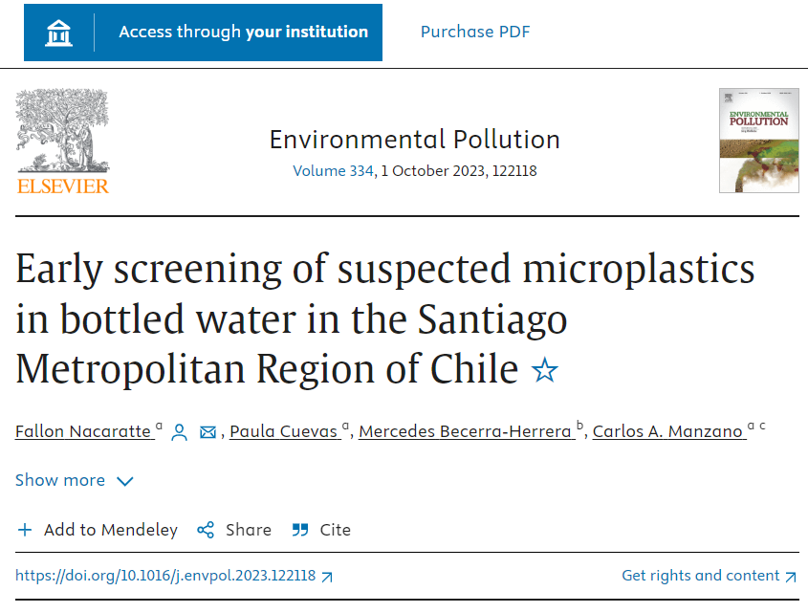
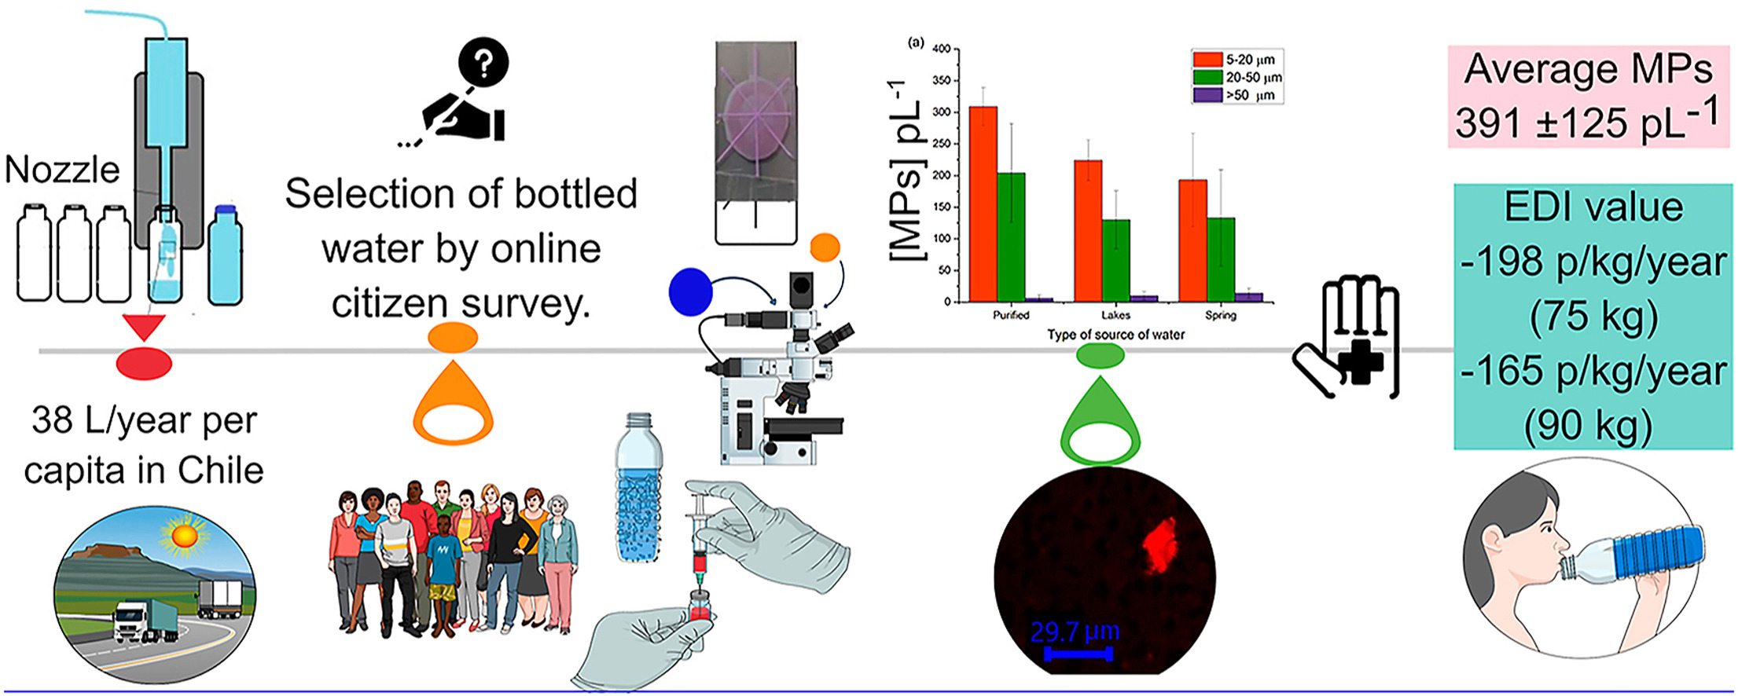
Graphical abstract

Slide 10
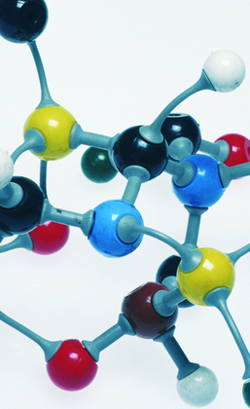
Grandes ideas de la Química sobre la clasificación de la materia
Todo material está constituido por partículas muy pequeñas denominadas átomos. Las sustancias hechas de una sola clase de átomo se llaman elementos, de los que se conocen sobre 100, entre naturales y sintéticos. Estos se pueden combinar para formar una gran variedad de sustancias compuestas (Harlen et al., 2015, Next GSS, en línea).
Las propiedades y comportamiento de las mezclas responden a las sustancias que lo componen y a su proporción. Las interacciones entre las sustancias y mezclas determinan sus propiedades y su comportamiento físico y químico (Marzábal, et al., 2024).

Slide 11
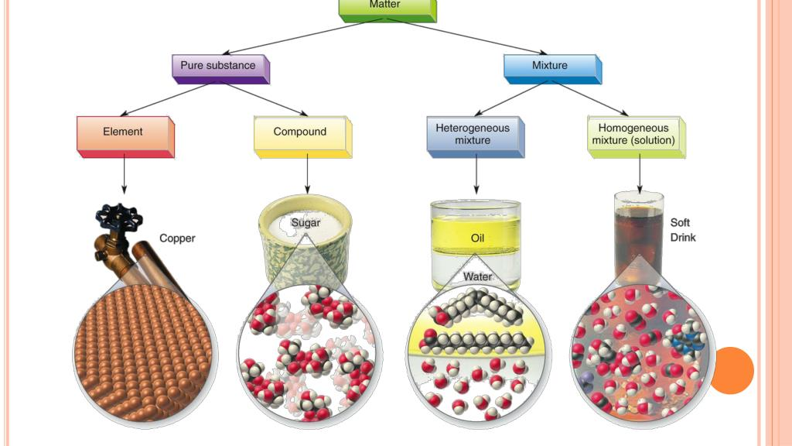
Materia
Sustancia pura
Mezcla
Elemento
Compuesto
Mezcla heterogénea
Mezcla homogénea

Slide 12
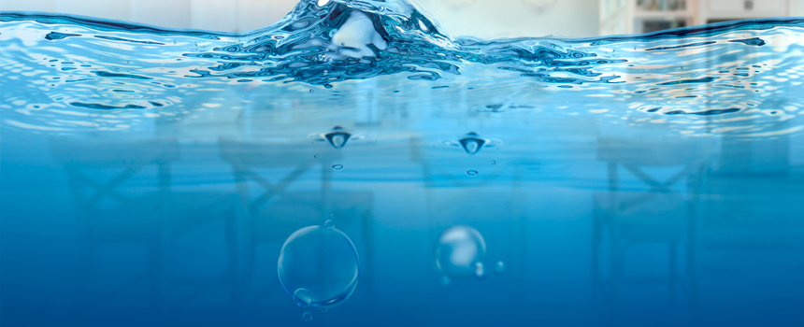
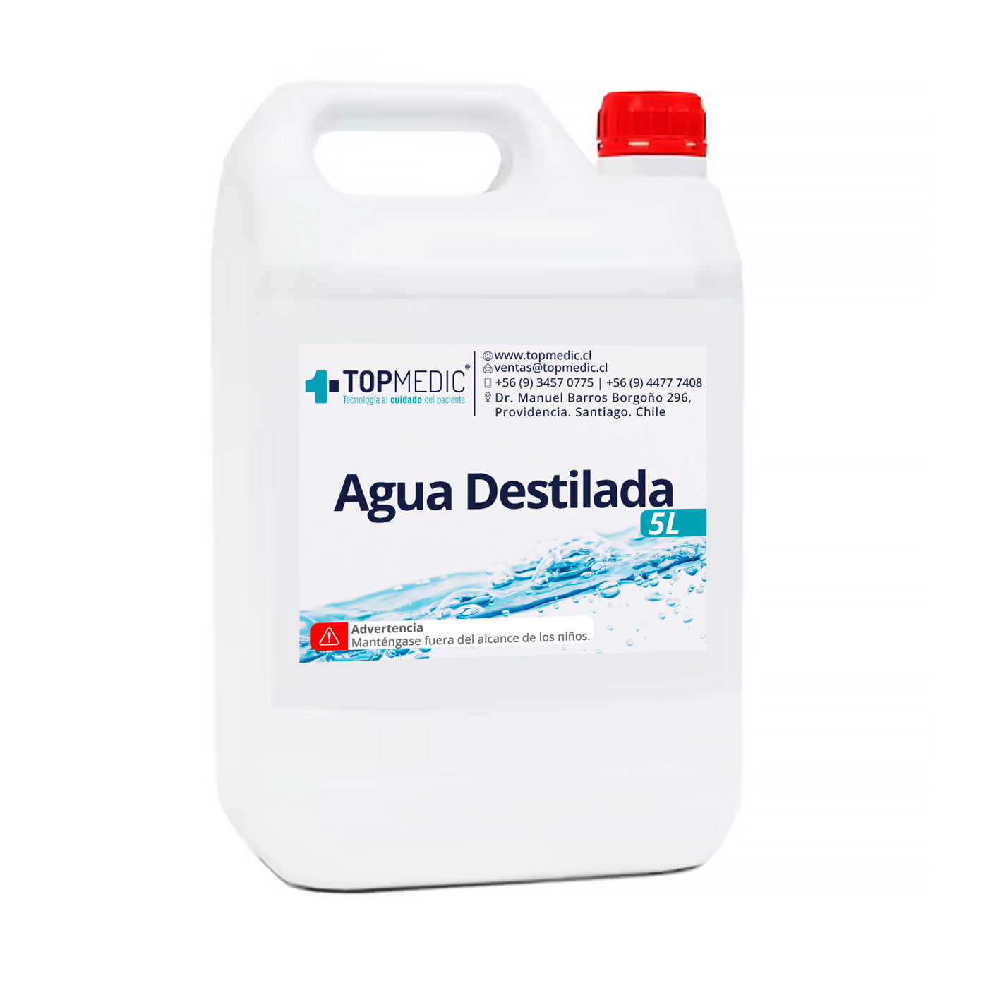
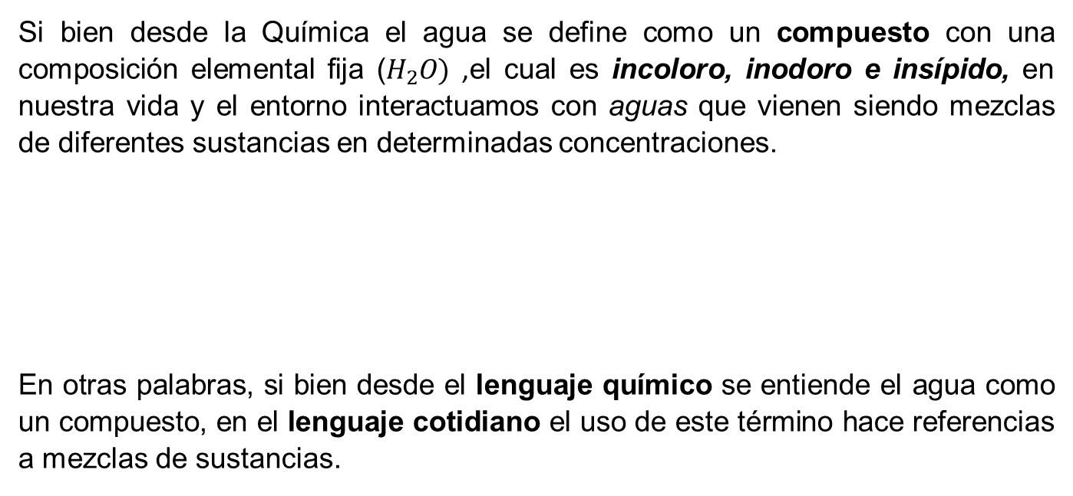
Si bien desde la Química el agua se define como un compuesto con una composición elemental fija ($H_{2}O)$, el cual es incoloro, inodoro e insípido, en nuestra vida y el entorno interactuamos con aguas que vienen siendo mezclas de diferentes sustancias en determinadas concentraciones.
En otras palabras, si bien desde el lenguaje químico se entiende el agua como un compuesto, en el lenguaje cotidiano el uso de este término hace referencias a mezclas de sustancias.

Slide 13
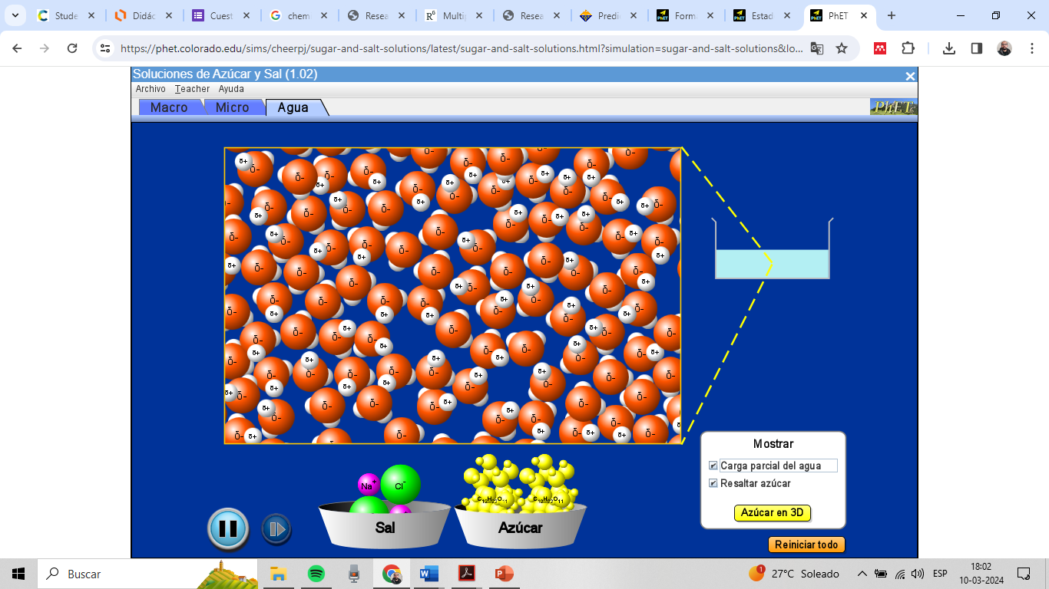
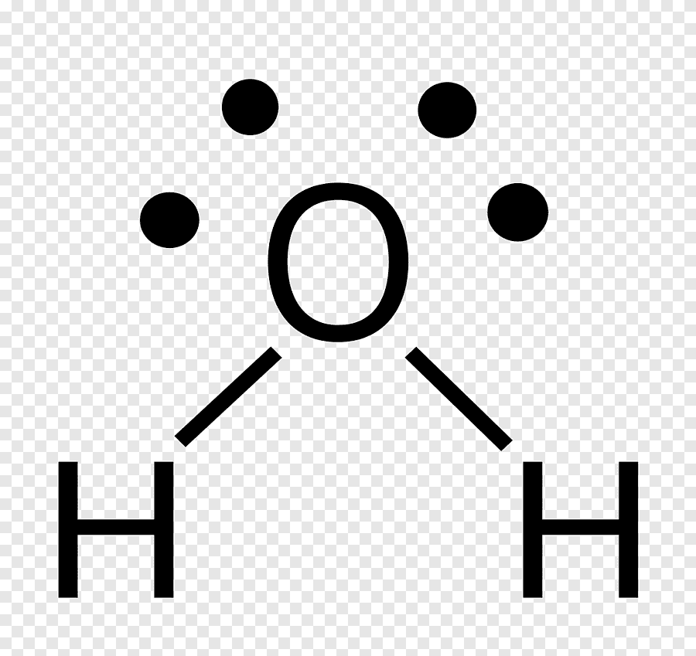
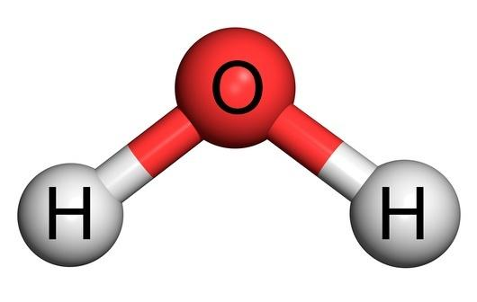
¿Por qué en química se usan diversas representaciones de la misma sustancia?
¿Qué significado químico tienen los símbolos y colores empleados?
Agua
H2O(l)

Slide 14
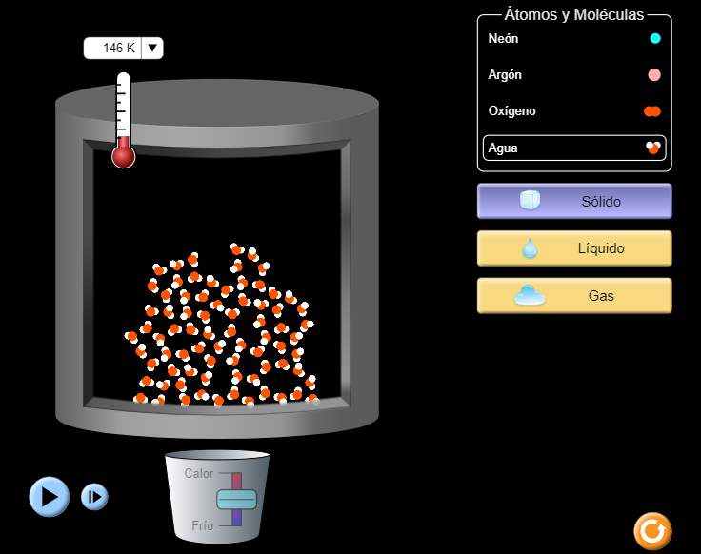

Simulación interactiva Estados de la materia
¿Qué significado químico tienen los símbolos y colores empleados?
¿Qué procesos y propiedades del agua se representan en la simulación?
Simulador átomos y moléculas

Slide 15
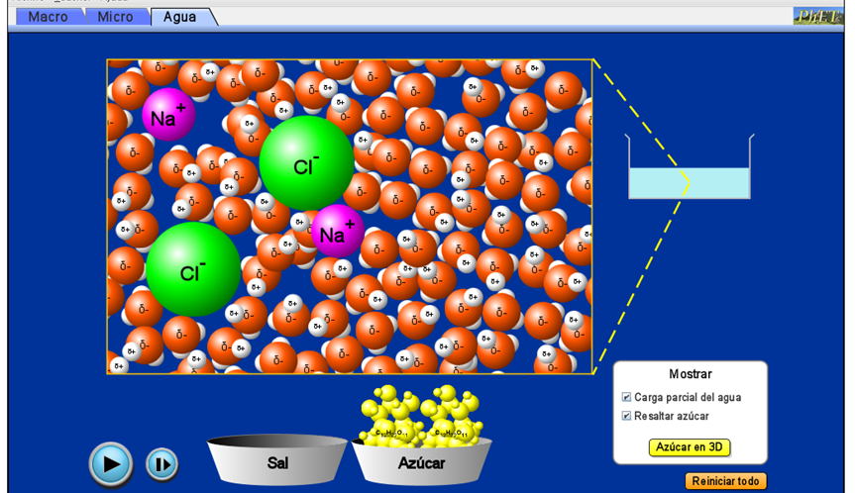
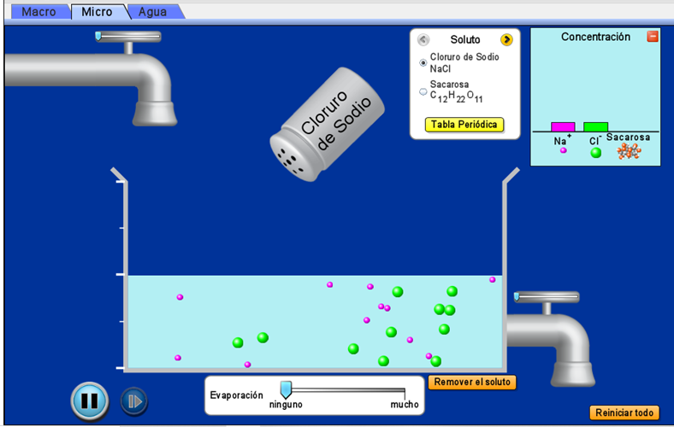
Simulación Interactiva Soluciones de azúcar y sal
¿Qué significado químico tienen los símbolos y colores empleados?
¿Qué procesos y propiedades del agua se representan en la simulación?
Simulador disolución sal en agua

Slide 16

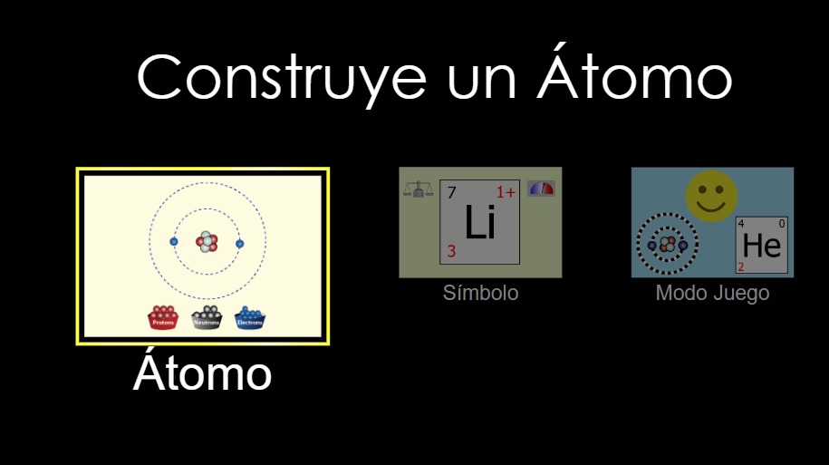
Actividad 2: Explora libremente los modos átomo, símbolo y juego de la siguiente simulación interactiva (15 minutos)
Simulador construcción átomo

Slide 17
Actividad 2
1. Elabora en la opción “átomo” de la simulación dos modelos de átomos para el mismo elemento, donde uno sea neutro y el otro sea un ion.
2. ¿Cuáles son las semejanzas y diferencias entre ambos en su estructura atómica?
 | Modelo atómico (neutro) | Modelo atómico (ion) | Semejanzas | Diferencias
Elemento 1
Elemento 2

Slide 18
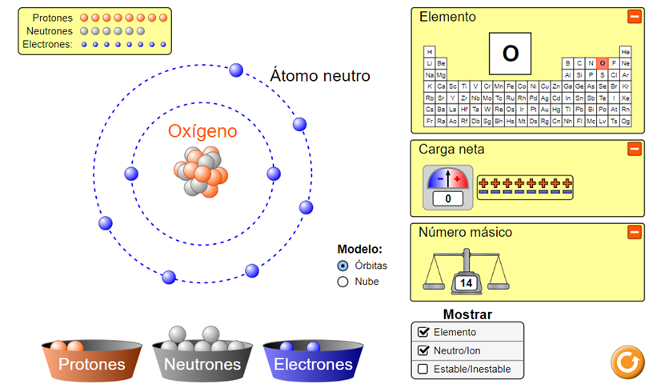
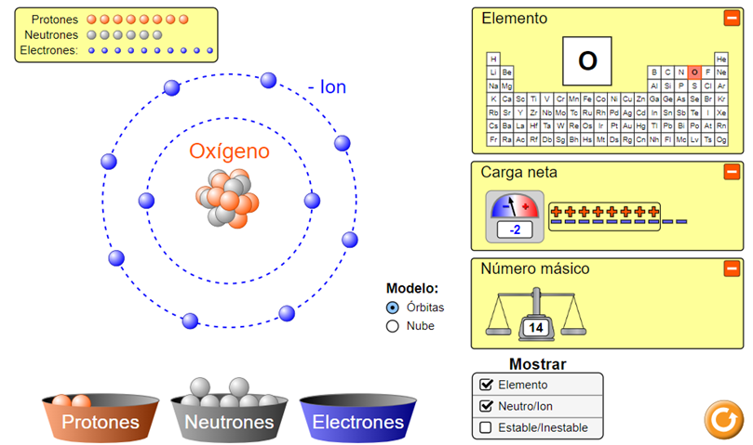
Actividad 2
3. La siguiente imagen muestra dos modelos de átomos para el mismo elemento, donde uno sea neutro y el otro sea un ion. ¿Cuál es la diferencia entre ambos?

Slide 19
Actividad 2
4. ¿Qué hiciste en la simulación para construir átomos neutros y iones?
5. Si átomos de un mismo elemento tienen diferente carga, ¿tendrán diferentes propiedades? ¿Por qué?

Slide 20

Ticket de salida

